Slide 1
Tutorial da Pesquisa Científica
Por: Prof. Ricardo G. Rodrigues

Slide 2
Onde começar
Ideia – Assunto
Ex.: Piolhos
Problema:
A pergunta que gera a pesquisa
Deve ser uma única pergunta.
Fonte: https://www.gratispng.com/png-6r7ho2/
Ex.: Quantos piolhos existem na cidade de Novo Hamburgo?

Slide 3
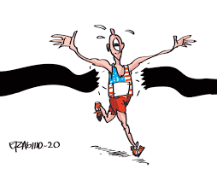
Onde começar
Objetivo
Aquilo que se quer alcançar com a pesquisa.
Fonte: http://blog0news.blogspot.com/2013/04/para-uns-linha-de-chegada-para-outros.html
Deve ser um único objetivo.

Slide 4
Onde começar
Objetivo
Utiliza-se verbos tais como:
Identificar / enumerar / compreender / analisar / conhecer / comparar / apresentar/ tratar/ expor / abordar...
Atenção: Verbos que indiquem ideais não constituem objetivo: promover, ajudar, resolver, melhorar, contribuir... Nada disso é possível fazer numa pesquisa científica: são ideais e não objetivos de pesquisa.
Fonte1 e 2: FERNANDES, Carlos Roberto. 2007 Disponível em: < http://www.carlosfernandes.prosaeverso.net/visualizar.php?idt=661439 Acessado em: 30 de maio de 2019.
UFRGS. Tutorial resumo UFRGS Jovem.

Slide 5
Onde começar
Justificativa
A importância / relevância da pesquisa, para o pesquisador, para a comunidade e para a sociedade em geral.
Deve ser em forma de texto, em torno de 10 a 15 linhas.

Slide 6
Onde começar
Justificativa
Ex: A justificativa para desenvolver o presente trabalho / experimento deve-se ao fato de que ...
• A razão do desenvolvimento da pesquisa / experimento centra-se na necessidade de...

Slide 7
Onde começar
Hipótese
A possível resposta para o problema / pergunta.
Lembre-se toda pergunta deve ser respondida.
Utilize apenas uma hipótese.
A hipótese é aquilo que será testada no experimento
Ex. Na cidade de Novo Hamburgo existem 25 bilhões de piolhos.

Slide 8
Onde começar
Objeto de estudo
Definição do objeto de estudo:
• Ex: Entende-se / entendemos a energia solar como a energia produzida por...
(Fonte: UFRGS. Tutorial Resumo- UFRGS Jovem)
Aqui se dá os limites da pesquisa.

Slide 9
Onde começar
Objeto de estudo
Exemplo de definição do objeto de estudo: Entende-se por substituição dos nutrientes da carne como um produto que seja capaz de suprir os aminoácidos essenciais nela contido.
(Fonte: Bruna Mendes da Silva, Eduarda Schreiner Vieira Herasimczuk, Giovanna Pampanelli, Marianna Wilbert Lima, Ricardo Gonçalves Rodrigues. 2019)

Slide 10
Ação: Agora é a hora de pesquisar
Metodologia (A receita do bolo)
Estabelecer a maneira que responderão as perguntas do projeto. Para isso responda COMO?
Aqui deve estar claro o estudo a ser realizado, as pesquisas de campo, entrevistas, questionários, levantamento de dados etc.
Ou seja, é o modo de fazer.

Slide 11
Ação: Agora é a hora de pesquisar
Pesquisa bibliográfica
É importante ler sobre o assunto que se vai pesquisar.
Ao ler vá anotando, crie um arquivo digital, você vai precisar deste material mais tarde
Lembrete: Ninguém nasceu sabendo, por isto devemos ler.

Slide 12
Ação: Agora é a hora de pesquisar
Pesquisa bibliográfica
O trabalho de pesquisa exige a escrita de um texto, o REFERENCIAL teórico ou EMBASAMENTO teórico.
Este texto funciona como uma entrevista. O pesquisador é o entrevistador e os autores são os entrevistados. Então, em cada parágrafo escrito deve haver citação de autores.

Slide 13
Ação: Agora é a hora de pesquisar
Citações:
Podem ser de dois tipos:
Citação indireta;
Citação direta.

Slide 14
Ação: Agora é a hora de pesquisar
O experimento
Agora é hora de por em prática o plano ou seja mãos a massa, vamos realizar o experimento.
IMPORTANTE: O experimento deve testar a hipótese apresentada. Isto se chama FALSEAR a hipótese.

Slide 15
Ação: Agora é a hora de pesquisar
Coleta de dados
É preciso armazenar de forma correta os dados obtidos no experimento.
IMPORTANTE: Use o caderno de campo para anotar os dados obtidos. Tire muitas fotos, repita varias vezes o experimento.

Slide 16
Ação: Agora é a hora de pesquisar
Resultados e discussão
Os dados coletados devem ser analisados e interpretados.
IMPORTANTE: Aqui usamos textos; imagens, tabelas e gráficos para demonstrarmos aquilo que encontramos na pesquisa.

Slide 17
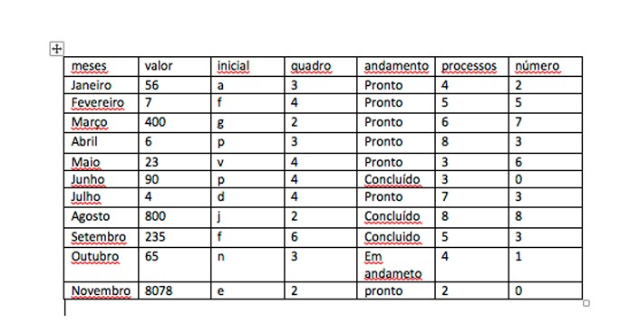
Ação: Agora é a hora de pesquisar
Resultados - Tabela
Fonte: https://www.techtudo.com.br/dicas-e-tutoriais/noticia/2016/03/como-congelar-o-tamanho-de-tabelas-no-word-2016.html

Slide 18
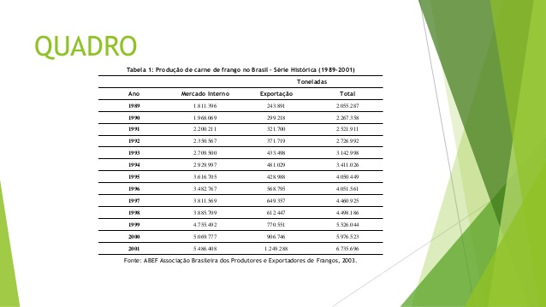
Ação: Agora é a hora de pesquisar
Resultados - Quadro
Fonte: https://pt.slideshare.net/mikebarria9/normas-abnt-referncias

Slide 19
Ação: Agora é a hora de pesquisar
Conclusão
A conclusão deve ser simples, mas deve fazer o fechamento entre o problema, a hipótese e os objetivos.
A conclusão pode deixar aberta a possibilidade de continuidade do trabalho.

Slide 20
Ação: Agora é a hora de pesquisar
Referências Bibliográficas
Devem ser escritas de acordo com a norma técnica.
IMPORTANTE: Toda pesquisa precisa ter as fontes consultadas. Ausência de referências é PLÁGIO.

Slide 21
Ação: Agora é a hora de pesquisar
Referências bibliográficas
No final do pré projeto e do artigo científico tem os exemplos de como escrever as referências, em caso de dúvidas consulte o seu orientador

Slide 22
Ação: Agora é a hora de pesquisar
O Caderno de campo e cronograma tem os modelos no site da escola, use-os.

